Slide 1
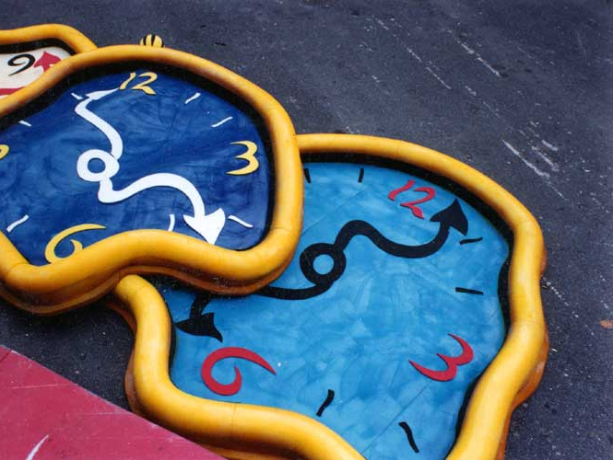
MEMORIA, APPRENDIMENTO e INTELLIGENZA
per le lezioni del prof. P. Paolo Battaglini
v 1.2
Principali fonti delle figure:
Guyton e Hall, FISIOLOGIA MEDICA,, Edra
Purves et al., NEUROSCIENZE, Zanichelli

Slide 2
QUADRO GENERALE
Tipi di memoria
Ruolo dell’ippocampo
Plasticità sinaptica
Intelligenza
“Natura o Nutrimento?”

Slide 3
Memoria: mantenere i ricordi, ovvero riprodurre nella mente l’esperienza passata (immagini, sensazioni o nozioni), riconoscerla come tale e di localizzarla nello spazio e nel tempo

Slide 4
CLASSIFICAZIONE PER DURATA
Memoria sensoriale: informazioni grezze appena percepite. Pochissimi secondi. Dovuta a modifiche transitorie nella comunicazione neuronale.
Se ascoltiamo un numero a caso di sette cifre in una lingua a noi completamente incomprensibile, siamo in grado di ripeterlo solo immediatamente dopo averlo ascoltato.
Memoria a breve termine: pochi minuti. Dovuta a modifiche transitorie nella comunicazione neuronale
Se, invece, il numero è pronunciato nella nostra lingua, i suoni vengono codificati in simboli che è possibile ricordare per alcune decine di secondi
Memoria a lungo termine: giorni o tutta la vita. Dovuta a modifiche durature nella struttura neuronale
D'altra parte, conosciamo il nostro numero di telefono perché l'abbiamo ripetuto numerose volte.

Slide 5
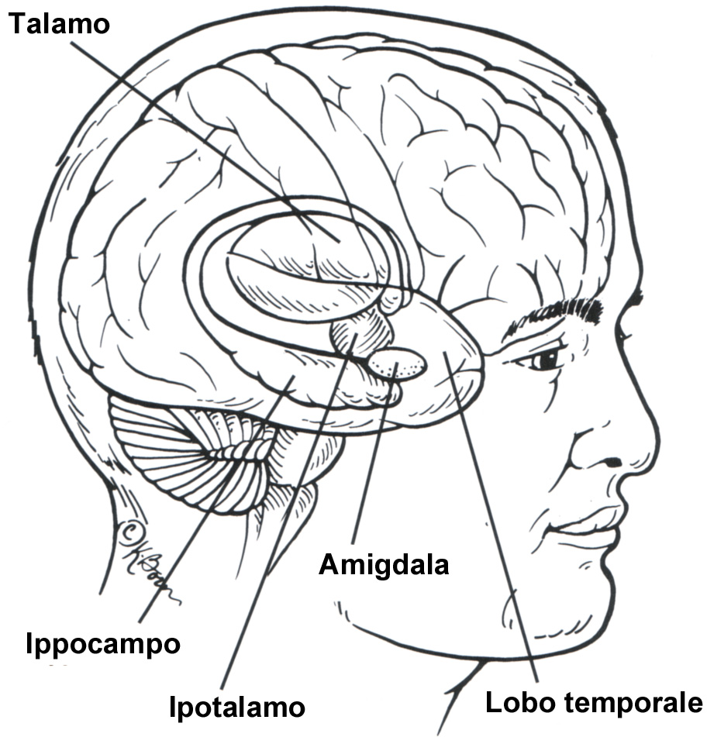
Memoria
A breve termine (di lavoro)
A lungo termine
Dichiarativa (esplicita)
Non dichiarativa (procedurale, implicita)
Eventi
Fatti, nozioni
Procedure motorie (capacità, strategie motorie)
Condizionamento classico
Condizionamento operante
Apprendimento non associativo:
Priming, assuefazione e sensibilizzazione
Risposte emotive
Risposte motorie
Parte mediale del lobo temporale, diencefalo
Nucleo striato
Amigdala
Cervelletto
Corteccia, arco riflesso

Slide 6
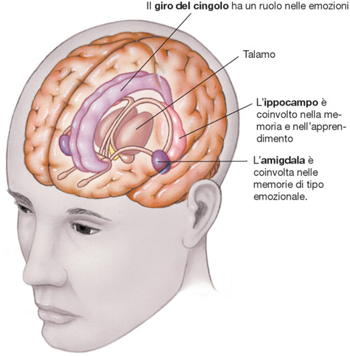
H.M. (anni ‘50)
7 anni: investito da una bicicletta
16 anni: violenti attacchi epilettici
27 anni: asportazione bilaterale del lobo temporale mediale
Esito: risoluzione quasi totale delle crisi epilettiche e grave amnesia anterograda

Slide 7
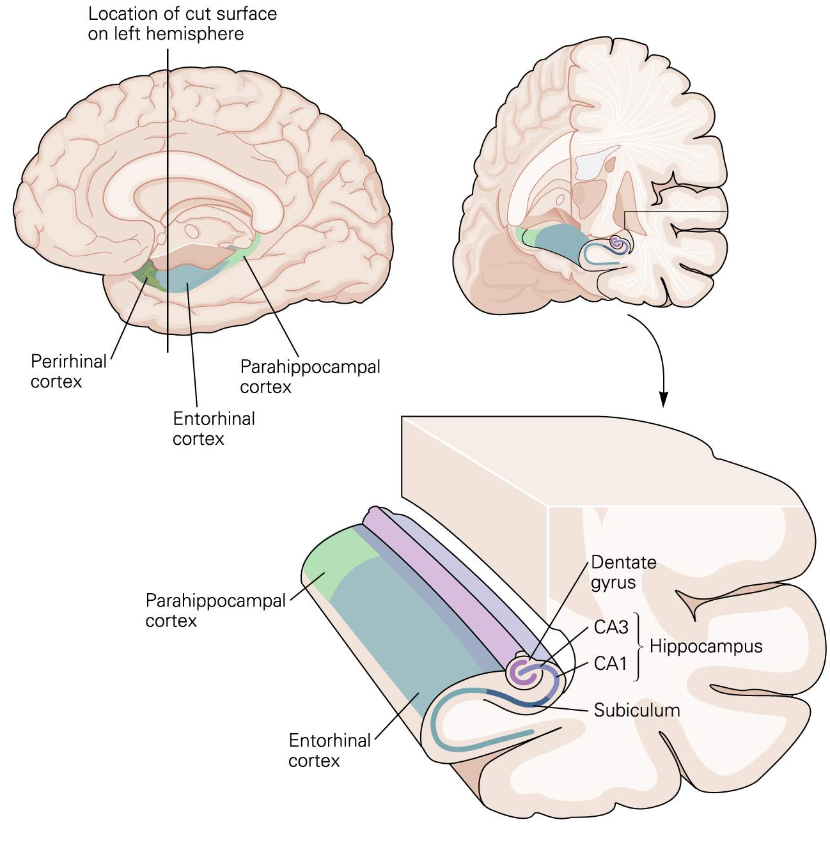
IPPOCAMPO
Tutte le aree associative della corteccia cerebrale

Slide 8
DINAMICA DELLA MEMORIA
ACQUISIZIONE
aree sensoriali
AMNESIA ANTEROGRADA
CONSOLIDAMENTO
ippocampo
AMNESIA RETROGRADA
e
ANTEROGRADA
RECUPERO
(coscienza)
aree associative

Slide 9
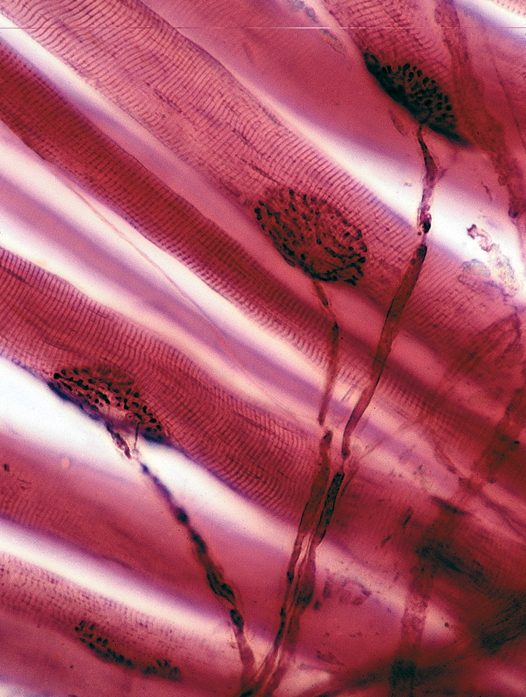
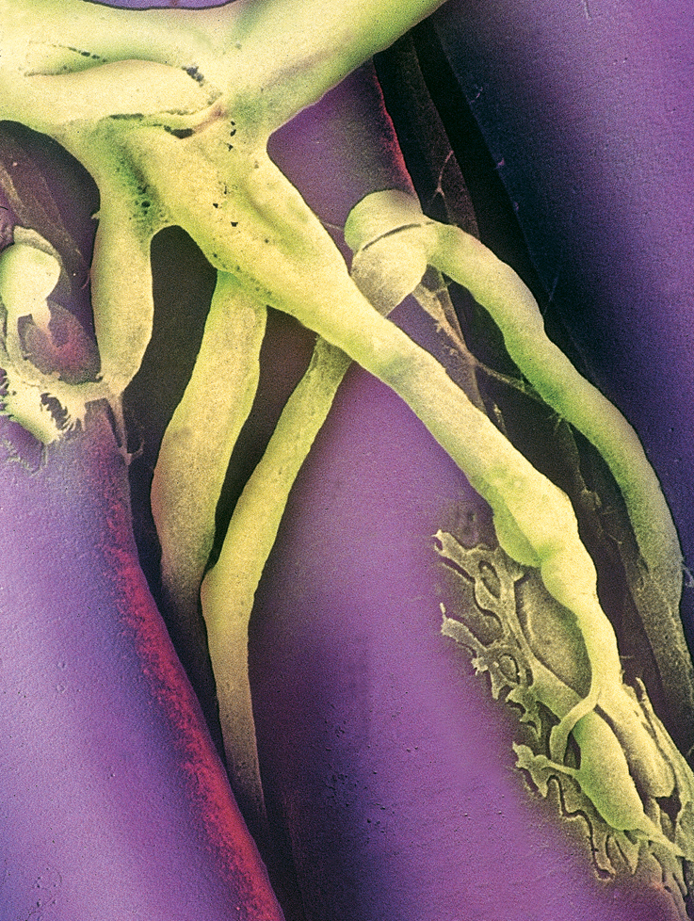
SINAPSI CENTRALE, ASSODENDRITICA
SINAPSI PERIFERICA, NEUROMUSCOLARE

Slide 10
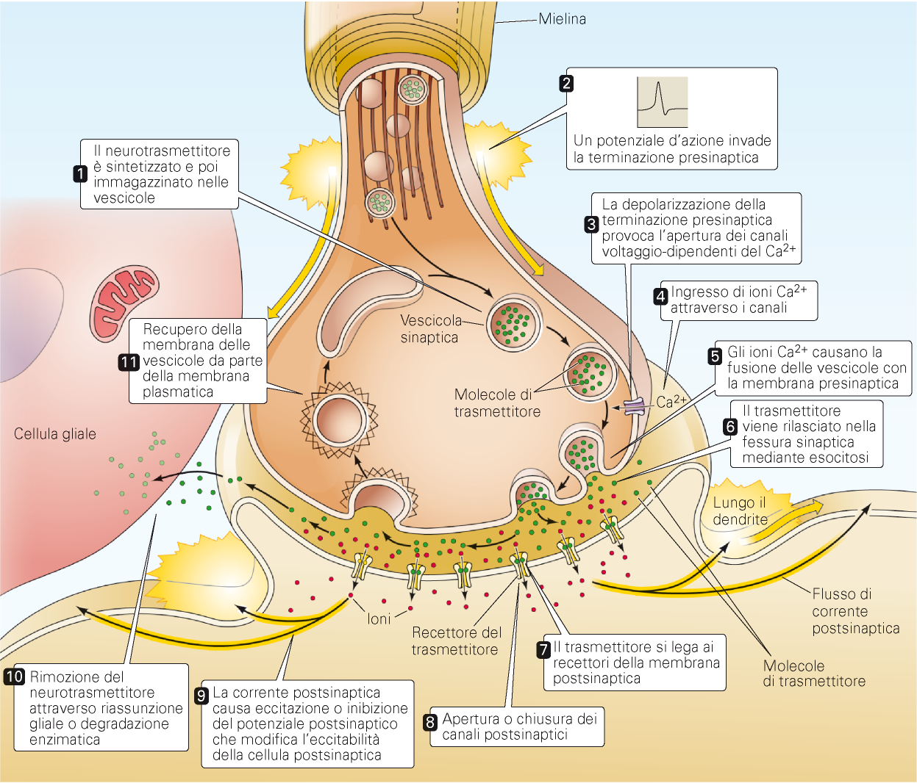
Da: Purves et al NEUROSCIENZE Zanichelli

Slide 11
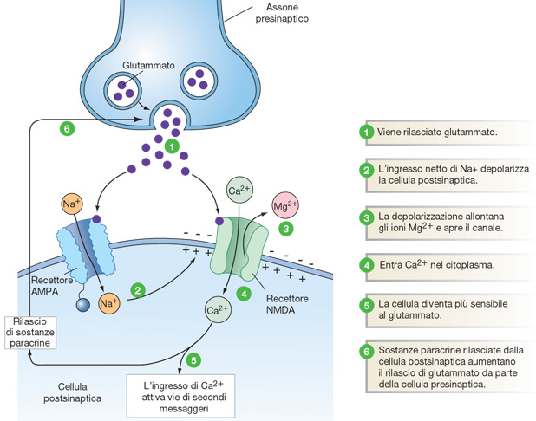
LTP: potenziamento a lungo termine
AMPA: α-amino-3-idrossi-5-metil-4-isossazolo-propionic acid
NMDA: N-metil-D-aspartic acid

Slide 12
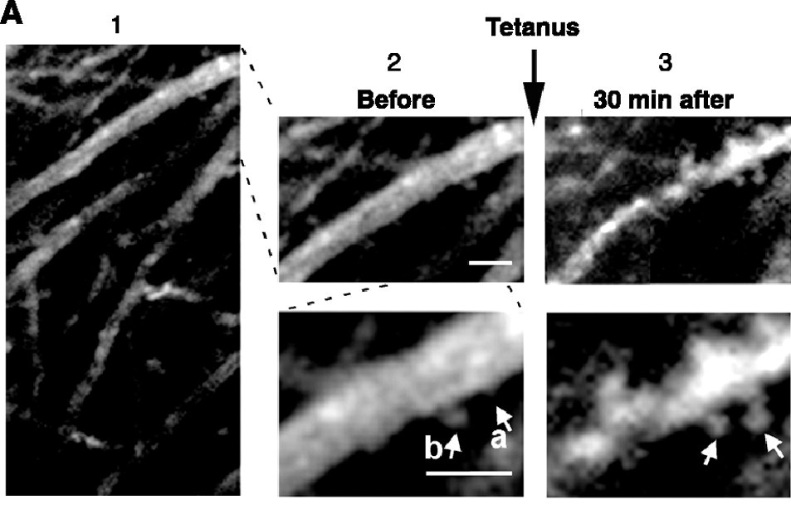
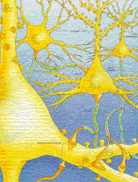
PLASTICITÀ: crescita di nuove sinapsi, e quindi formazione di nuove connessioni
Modificata da: Song-Hai Shi et al., Science Jun 11 1999: 1811-1816
Immagini, al microscopio a fluorescenza, di un particolare di dendrite apicale di un neurone dell’ippocampo, prima e dopo stimolazione ripetitiva di una fibra afferente. Dopo stimolazione ripetitiva si evidenzia la gemmazione di una nuova spina dendritica, la parte pre-sinaptica della sinapsi

Slide 13
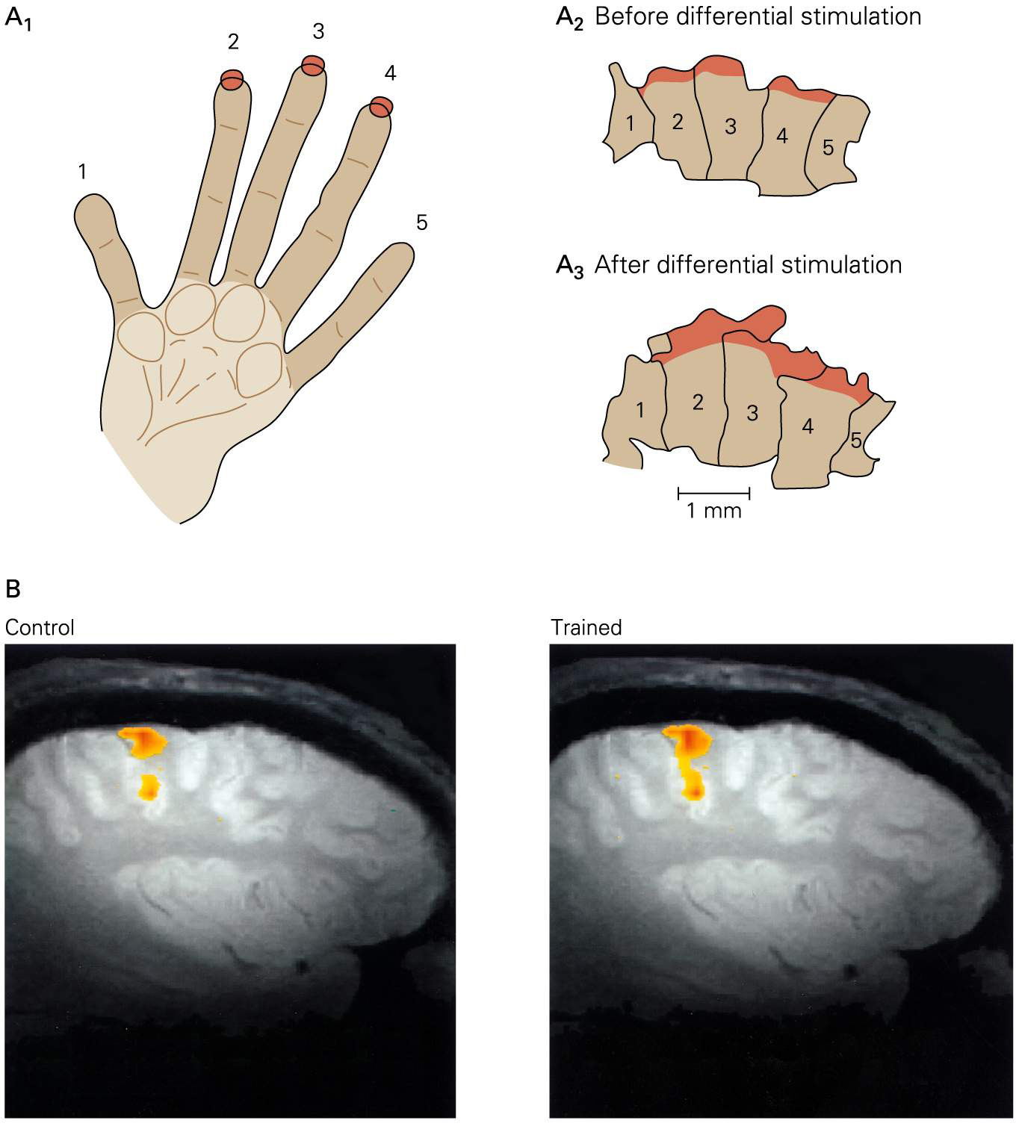
PLASTICITÀ
Se si stimola ripetutamente e per molto tempo la periferia sensitiva, il suo territorio corticale si espande
Non aumenta il numero di elementi cellulari, ma si estendono le arborizzazioni di quelli già esistenti, così da “colonizzare” nuovi territori

Slide 14
CORTECCIA CEREBRALE
Dopo la nascita, il numero di neuroni rimane quasi costante, ma i loro prolungamenti e le loro connessioni aumentano enormemente.
Aumenta anche il numero di cellule non nervose, che diventeranno 10 volte più numerose dei neuroni
Nascita
3 mesi
2 anni
Alla nascita, la quantità di esperienze aumenta drammaticamente. Alcune reti sinaptiche si attivano più di prima e diventano più forti, dando origine a connessioni sempre maggiori e più complesse. All’età di 3 anni, ogni neurone ha circa 10.000 sinapsi; quelle poco o non attive, verranno eventualmente eliminate.

Slide 15
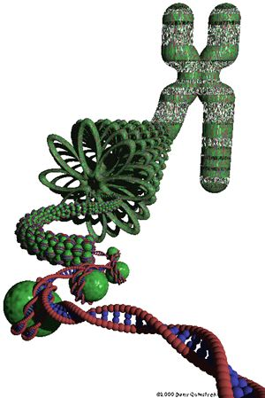
INTELLIGENZA: NATURA O NUTRIMENTO?

Slide 16
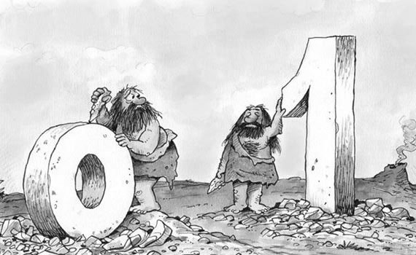
E l’intelligenza?

Slide 17
E l’intelligenza?
«Una generale funzione mentale che, tra l'altro, comporta la capacità di ragionare, pianificare, risolvere problemi, pensare in maniera astratta, comprendere idee complesse, apprendere rapidamente e apprendere dall'esperienza...»
(Da Mainstream Science on Intelligence, 1994)

Slide 18
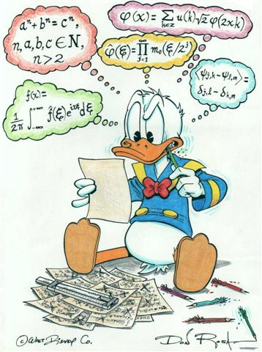
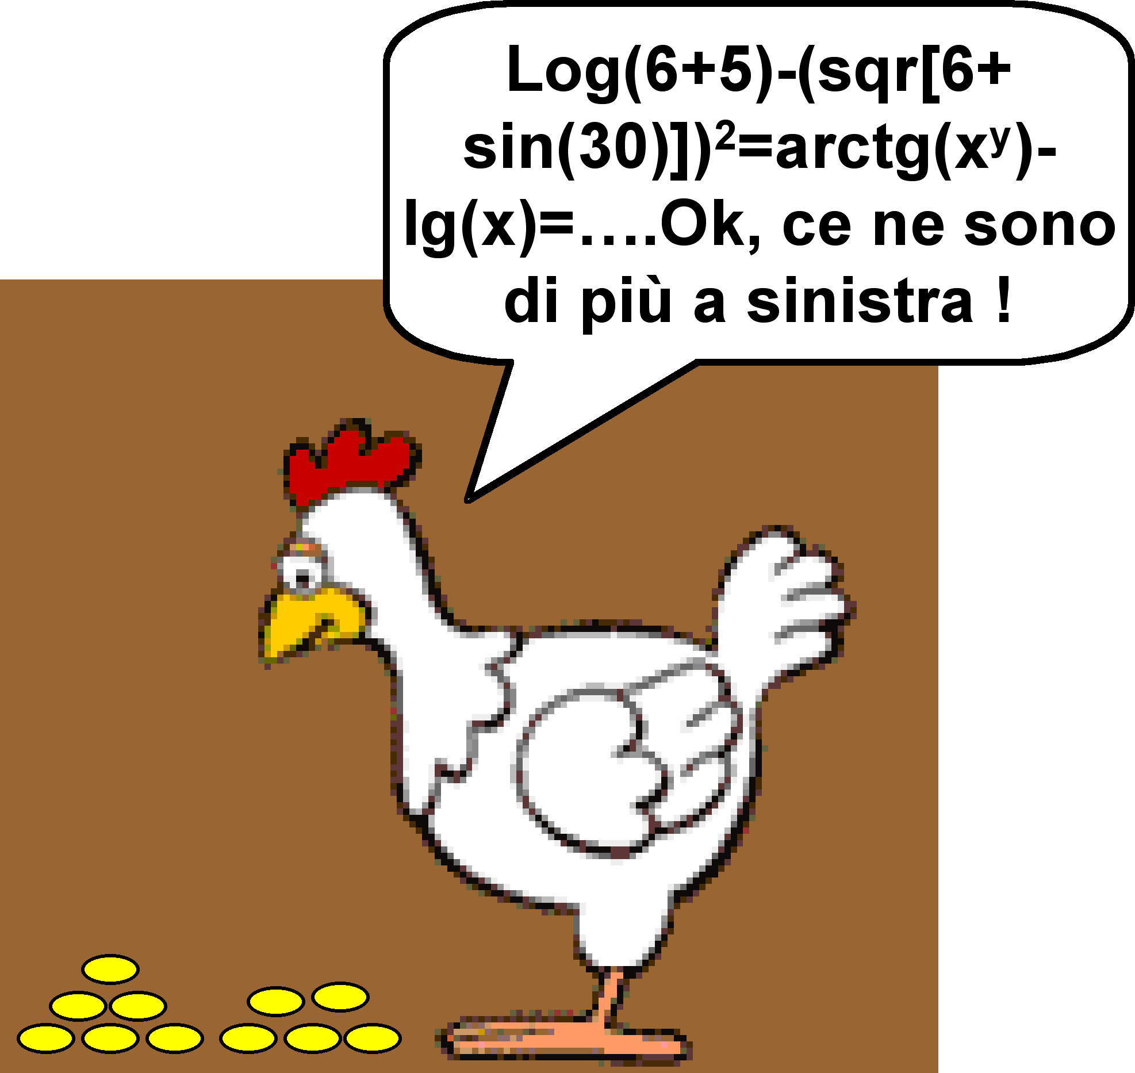
«...Non riguarda solo l'apprendimento dai libri, o un'abilità accademica, o l'astuzia nei test »
«Piuttosto, riflette una capacità più ampia e profonda di capire ciò che ci circonda: "afferrare" le cose, attribuire un significato, o "scoprire" il da farsi»
(Da Mainstream Science on Intelligence, 1994)
Notes:
18

Slide 19
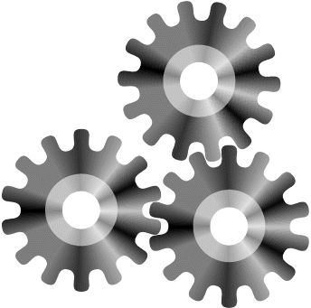
Vuol dire, quindi, far girare le “rotelle”
Ma non basta
Bisogna che girino insieme
Notes:
19

Slide 20
L’intelligenza è la capacità di fare collegamenti veloci
Stabilire relazioni fra eventi, sensazioni, concetti
Notes:
20

Slide 21
Intelligenti si nasce o si diventa?
Intelligenza: natura o nutrimento?

Slide 22
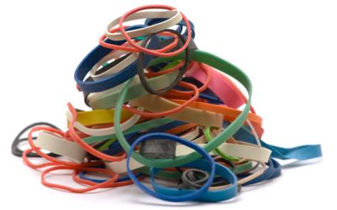
INTELLIGENZA: NATURA O NUTRIMENTO?
L’intelligenza è come un elastico. Ognuno nasce con una certa dose di intelligenza, come un elastico particolare.
L’elastico può essere più o meno grande.
Questa è la parte della NATURA.

Slide 23
Se si NUTRE l'intelligenza, la si può aiutare a svilupparsi.
Sarebbe come stirare l'elastico.
Se si ha un elastico grande e uno piccolo e si allunga solo quello più piccolo, i due
elastici potrebbero sembrare
della stessa dimensione. Quello più piccolo potrebbe addirittura diventare più lungo di quello grande.
Questo è ciò che può accadere a un bambino normale, stimolato, rispetto a uno dotato, che non lo è.

Slide 24
Si possono davvero modificare le dimensioni dell’elastico?

Slide 25
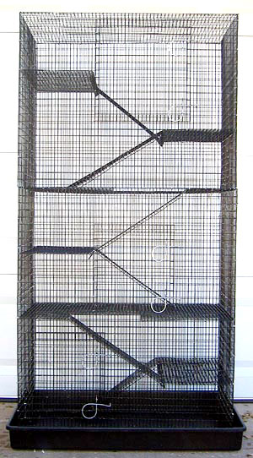
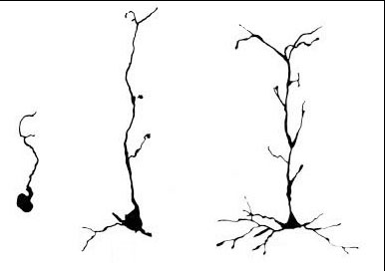
Inattività
Notes:
E’ quello che succede se l’ambiente è impoverito

Slide 26
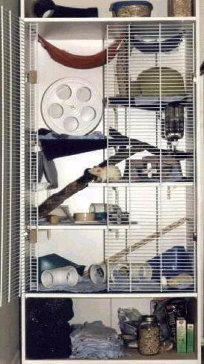
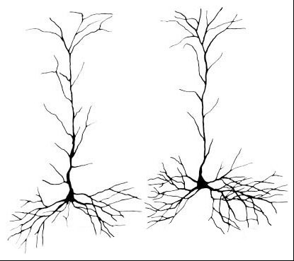
Esercizio
Notes:
Ma se, invece, è arricchito?

Slide 27
Plasticità è la capacità del cervello di stabilire nuove connessioni fra i neuroni
PLASTICITÀ
STIMOLAZIONI SENSORIALI E MOVIMENTO
L’attività neuronale sostiene e mantiene la capacità di stabilire connessioni, cioè la plasticità
Plasticità e apprendimento sono alla base di
del cervello (dall'infanzia alla vecchiaia)
CRESCITA E SVILUPPO
ATTIVITÀ NEURONALE
L’apprendimento è sostenuto dalle informazioni sensoriali che raggiungono i neuroni e dalle attività motorie che esse inducono
Apprendimento è il processo con cui il cervello immagazzina le nuove informazioni
APPRENDIMENTO

Slide 28
CASO CLINICO
Deficit progressivo di memoria in venditore di auto
Il sig. Filippo, un quarantenne venditore di automobili in una prestigiosa concessionaria, venne accompagnato, un anno fa, dalla moglie in pronto soccorso in seguito alla comparsa, qualche settimana prima, di una progressiva perdita della memoria. Prima di questo, il Sig. Filippo sembrava avere un quadro cognitivo normale in quanto lavorava alacremente, seguiva molti clienti e si recava in auto da solo al lavoro. La moglie ha iniziato a preoccuparsi, una decina di giorni prima, quando il marito aveva ripetutamente dimenticato alcune commissioni che gli aveva affidato e, parlando con i suoi colleghi di lavoro, aveva saputo che aveva perso diversi appuntamenti. Al momento, era in grado di sostenere una conversazione normale, ma ignorava totalmente gli avvenimenti attuali, dalla politica al fatto che la nuora aspettasse un figlio.
Il medico del pronto soccorso richiese una consulenza neurologica. Durante la visita, l’esame obiettivo risultò normale, come pure quello cognitivo per quanto riguardava attenzione, umore, comportamento, linguaggio, capacità di calcolo, lettura, scrittura, disegno di un orologio. Si evidenziò, però, un grave problema della memoria recente e problemi minori per la memoria remota. Non sapeva in che anno era né ricordava il nome dell’ospedale. La memoria a breve termine sembrava normale ed era in grado di ripetere immediatamente tre parole dopo che gli veniva chiesto di memorizzarle. Tre minuti dopo, però, non ricordava nemmeno che gli fosse stato chiesto quel compito. Non riconobbe il neurologo, dopo che questi si era appositamente allontanato per qualche minuto.
Venne avanzata diagnosi di amnesia anterograda e retrograda riguardante la memoria dichiarativa. L’andamento temporale era troppo rapido per sospettare una malattia neurodegenerativa.
Il Sig. Filippo venne rimandato a casa con la richiesta di accertamenti strumentali. Una RM encefalica con mezzo di contrasto, effettuata qualche giorno dopo, rivelò una captazione anomala a livello dei lobi temporali mediali, bilateralmente, che interessava anche l’ippocampo anteriore e le amigdale. Altri esami non permisero di raggiungere una diagnosi certa e l’ulteriore peggioramento del paziente indusse a ricoverarlo per effettuare una biopsia stereotassica, che consentì di porre la diagnosi di linfoma a cellule B.
Al Sig. Filippo furono somministrati steroidi e fu sottoposto a numerosi cicli di chemioterapia e, a oggi, il quadrò clinico è soddisfacente, con buon recupero della memoria.

